Slide 1


2023년 9월 1일 Study Meeting
상식 기반 QA 모델에서의 그래프 순환 구조의 영향
Influence of Graph Cyclic structure on Common Sense - based QA models
정지$원$
성균관대학교 인공지능학과
석사과정
jwjw9603@g.skku.edu

Slide 2
Influence of Graph Cyclic structure
Contents
01
Progress
진행 상황

Slide 3
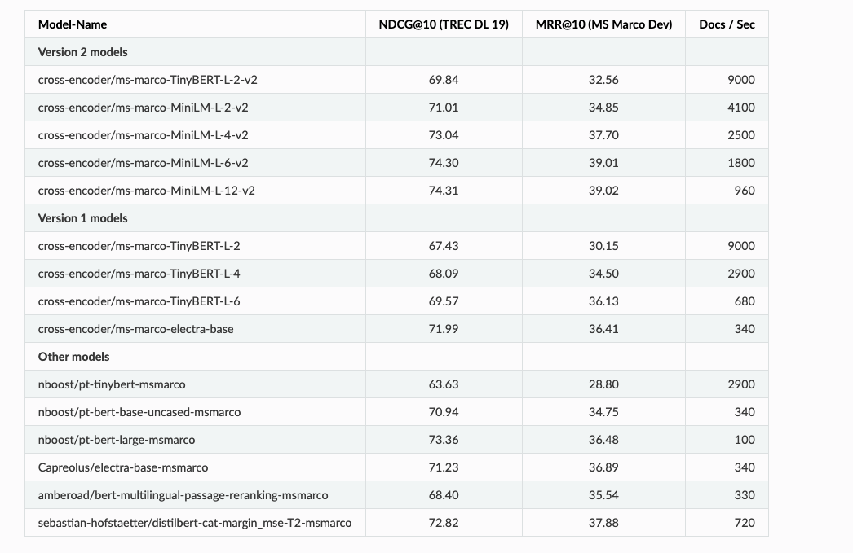
진행 상황
전 미팅 내용 및 이번주 한 내용
BM25, DPR 알고리즘 실제 적용
BM25, DPR 클래스화 및 적용 완료
SentenceBERT를 통해 Reranking과정
https://www.sbert.net/docs/pretrained-models/ce-msmarco.html에서 pretrained-model사용
Graph pruning 진행
Reranking 과정을 통해 하위 N개에 속하는 에지 masking 진행 완료
Notes:
c

Slide 4
진행 상황
Node list
Nested_node_list =
[[[[0,2,3],…,[]],[],[],[],[]],[],[],…,[]]
1번문제 1번 정답
1번문제
총 학습 데이터 : 9741개
Notes:
c

Slide 5
진행상황
Cycle Triple
Cycle Triple=
[[[[(0, 0, 2), (2, 36, 3), (3, 19, 0),…],[],],[],[],[],[]],[],[],…,[]]
여기까지 전처리로 진행
Notes:
c

Slide 6
진행상황
Cycle Passage
Cycle passage=
[[[[‘time is the antonym of year’,’year is related to measure’,’measure is related to time’,…],[],],[],[],[],[]],[],[],…,[]]
데이터가 미니 배치 단위로 들어오기 때문에
학습마다 진행
Notes:
c

Slide 7
진행상황
BM25 및 DPR 알고리즘 적용
Top_N_cycle_passage_DPR(BM25)=
[[[[(index about Cycle passage,passage)],[],],[],[],[],[]],[],[],…,[]]
데이터가 미니 배치 단위로 들어오기 때문에
학습마다 진행
Notes:
c

Slide 8
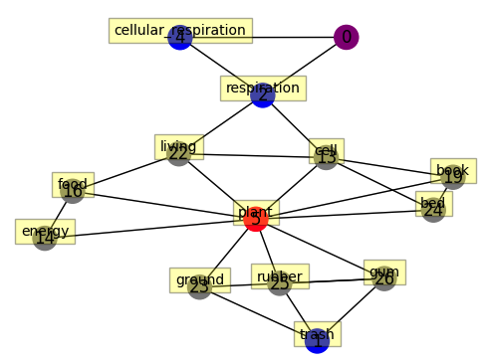
진행상황
Make template(text) about Cycles
respiration – causes - living
living – related to - cell
CP1
cell – related to - respiration
…
…
Cellular respiration's trash
a plant’s treasure
Passage from BM25
cp1
…
https://github.com/dorianbrown/rank_bm25
cp2
cpN
Passage from DPR
https://dl.fbaipublicfiles.com/dpr/
cp1
cp2
…
cpN
+
QA context
Cellular respiration’s trash is a plant’s treasure.
It is used for Query
Notes:
c

Slide 9
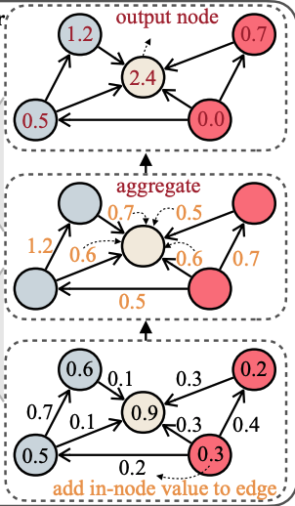
진행상황
Passage from BM25
# N개의 Cycle Passage
https://github.com/dorianbrown/rank_bm25
…
Cross Encoder
cp1
cp2
cpN
Passage from DPR
# N개의 Cycle Passage
https://dl.fbaipublicfiles.com/dpr/
…
cp1
cp2
cpN
https://github.com/microsoft/MSMARCO-Passage-Ranking
+
Reranking
QA context
Cellular respiration’s trash is a plant’s treasure.
Cycle Passage 1
Cycle Passage 5
Top-K Cycle passage
GSC
…
Cycle Passage K
Graph Pruning Based Cycle Passage
Top-k개 속하지 않는 or 하위 K개의 사이클에 속한 에지들을 자른다면??
MLP/ attention
MLP는 질문 노드와 답변 노드간의 path를 단순히 MLP에 넣기
여기까지 진행
Notes:
c

Slide 10
진행 상황
Graph Pruning 과정 고민 및 다음주 까지 진행할 내용
Reranking 과정을 통해 하위 N개의 에지 masking을 진행함
Retrieval model(BM25, DPR)을 통해 나오는 passage를 상위 N개로 할 지, 하위 N개로 할 지? -> 실험
하위 N개 -> 상위 N1개
하위 N개 -> 하위 N1개
상위 N개 -> 상위 N1개
상위 N개 -> 하위 N1개
N개를 전체 사이클 대비 비율(e.g. 10%) 및 동적으로 해야 할 것 같음, subgraph의 max node개수에 따라 다름 -> 실험
Subgraph마다 사이클 개수가 너무 다양함(e.g. 10개 or 1만개)
Pruning 과정이 아니라 상위 N개에 속하는 passage에 가중치를 주는 방식은 어떨지.. -> idea 고민
에지가 끊어지는 것이기 때문에 max node가 적을 경우에는 정보 손실이 심하지 않을까?
다른 방법이 없을까? Cycle passage matrix 추가?
Pruning 및 위 과정을 거친 subgraph에 GSC 적용 -> 이것을 해야 위 내용(실험)등을 진행할 수 있음
Notes:
c

Slide 11
감사합니다
발표 경청해 주셔서 감사합니다
정지원 성균관대학교 인공지능학과 석사 과정
jwjw9603@g.skku.edu

